Slide 1

#충남인력개발원 IoT 시스템개발자
IoT 홈 시스템
팀원 : 권용범 홍문봉 정우진 권서현 김소빈

Slide 2
목차
Part 1
프로젝트 목적
Part 2
프로젝트 알고리즘
Part 3
시연 영상

Slide 3



Part 1
프로젝트 목적
침입자 감지 시, 사용자에게 알림
확장성 플랫폼 구축
메신저로 쉽게 제어

Slide 4
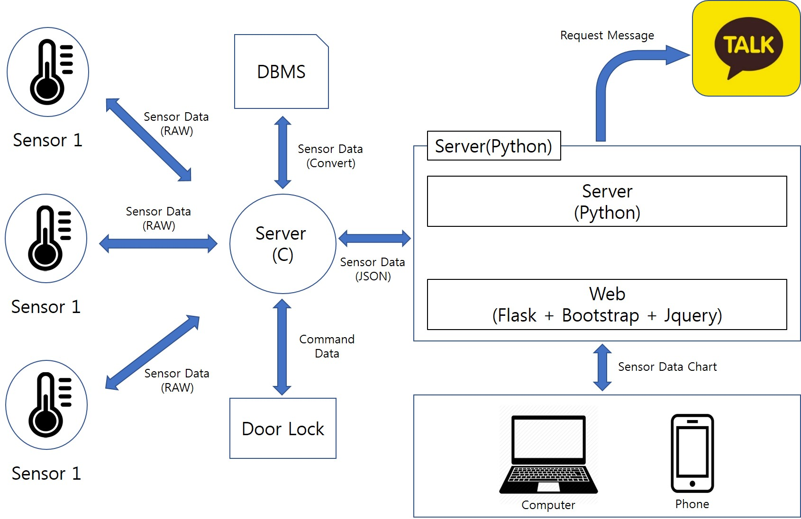
Part 2
프로젝트 구조도

Slide 5
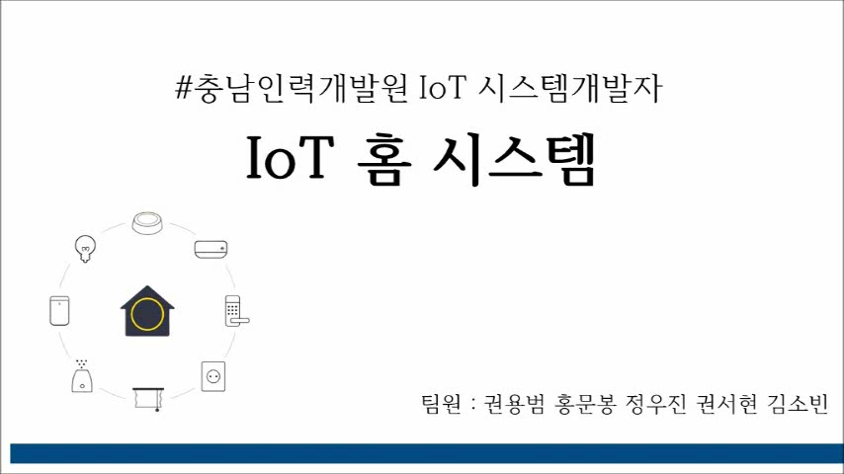
Part 3
시연 영상

Slide 6
Thank you for your attention!!

